Slide 1


ARRIENDO DE TEMPORADA
Portafolio de Titulo
Fecha: 28-11-2021
Docente Instructor de la Asignatura:Víctor Vásquez
Cliente: Freddy Gajardo
Integrantes: Juan Pablo Durán
Sergio Rosales
Bastián Martínez
Ignacio Cabello

Slide 2
MANUAL DE USUARIO
MANUAL DE SISTEMA
Introducción
Modelo E-R
Diagramas
PRESENTACION DE PROGRAMAS

Slide 3
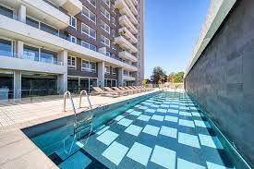

Problemática a Resolver
Breve Resumen del Caso:
Turismo Real
Arriendo de Departamentos.
Comisiones excesivas.
Problemas:
No poseen un sistema de información automatizada.
Solapamiento de información
No existe la posibilidad de crear resúmenes de datos,

Slide 4
Solución - Crear un software de escritorio y web que permita gestionar la información de manera eficiente y en tiempo real.
Una página web, dirigida a la creación de clientes y registro de reservas.
Aplicación de escritorio dirigida a los funcionarios.

Slide 5
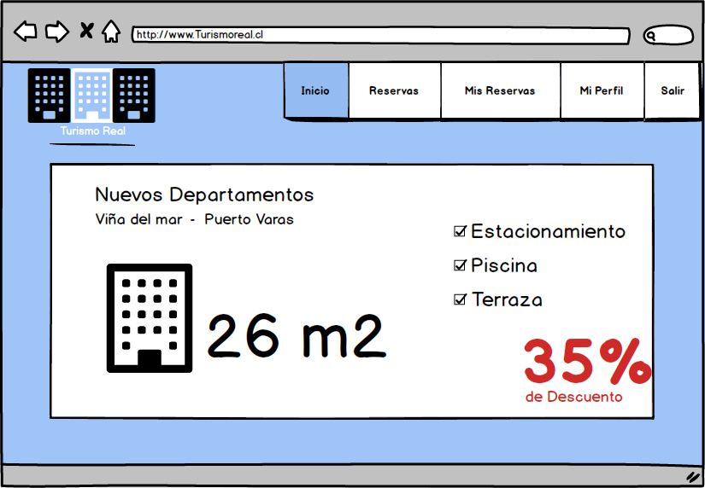
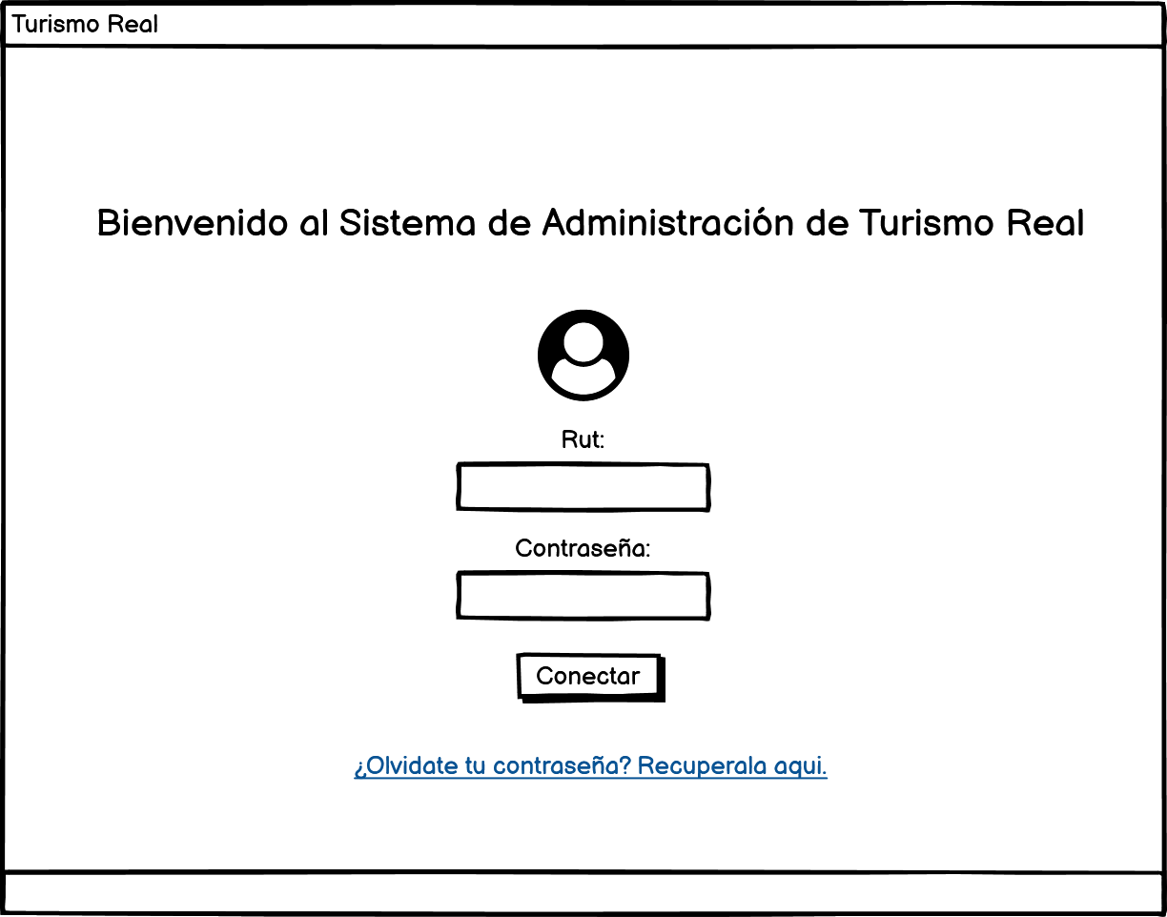
Alcances
Que hace el Sistema: -El sistema crea y mantiene registros.
Reservas y pago.
Check in y Check out.
Otros Alcances o restricciones:
17 semanas para realizar el proyecto.

Slide 6

Carta Gantt
Carta Gantt:
https://docs.google.com/spreadsheets/d/1SoldOjyOQ3Pr2uDKv9J_kJVofwpdlPi3/edit?usp=sharing&ouid=114704208351352529162&rtpof=true&sd=true

Slide 7
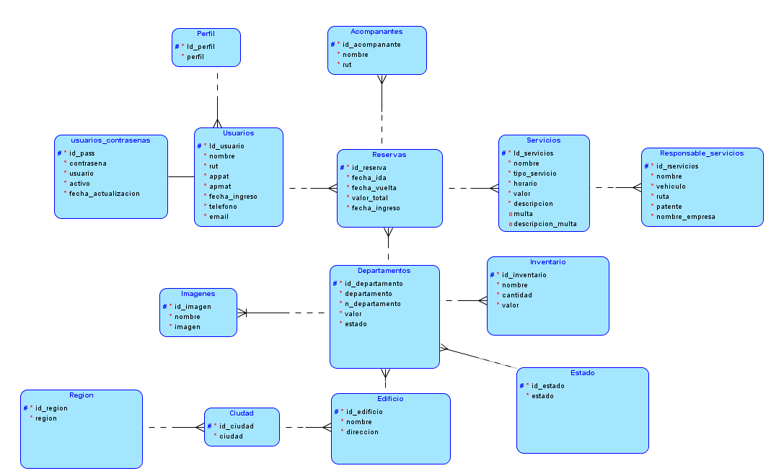
Modelo E-R

Slide 8
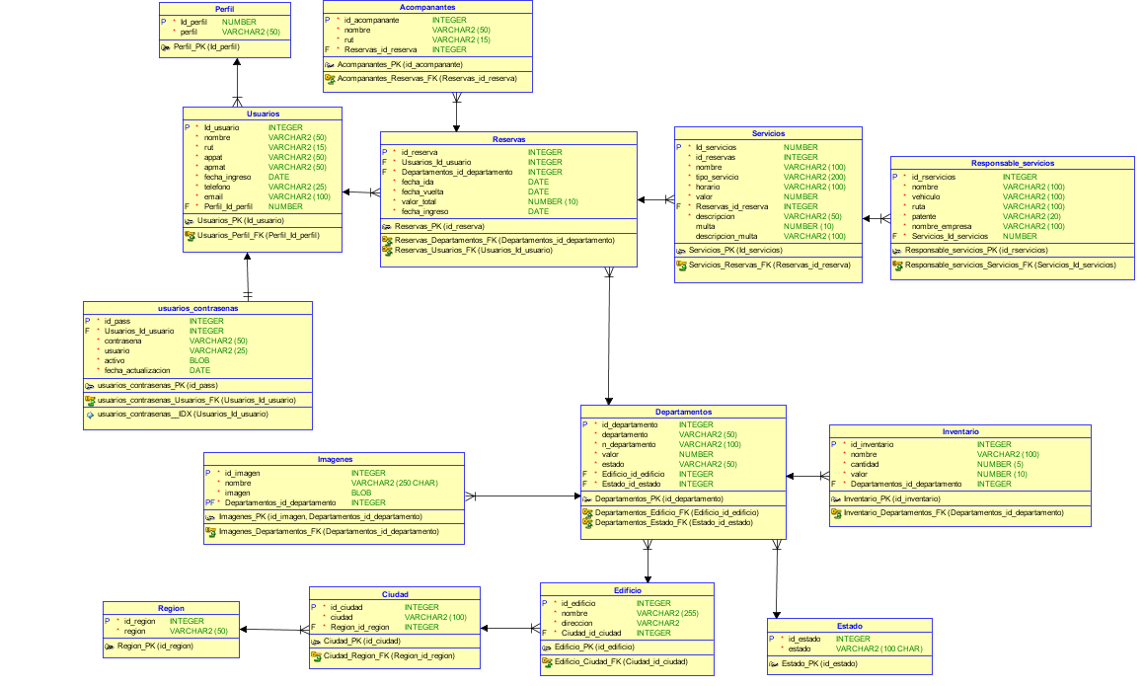
Modelo Relacional

Slide 9
Planificación y Gestión
Lista de Módulos o Artefactos de Sistema Construidos y Nivel de Completitud (Cumplido, Pendiente, Abortado)
N° | COMPONENTES O ARTEFACTOS DEL SISTEMA | ESTADO ACTUAL
01 | Interfaz Gráfica (Web y escritorio) | Cumplido
02 | Autenticación de usuario | En desarrollo
03 | Modelo E-R | Cumplido
04 | Generar Base de datos | Cumplido
05 | Diagrama de Gantt | Cumplido
06 | ERS | Cumplido
07 | Matriz de riesgo | Cumplido
08 | Matriz RACI | Cumplido
09 | Gestión de riesgo | Cumplido
10 | Plan de pruebas | Cumplido

Slide 10
MANUAL DE USUARIO
Aplicación de escritorio: https://drive.google.com/file/d/1PiMeIo4ofq7bfK7Y7LaDffWPxSjrGdHW/view?usp=sharing
Aplicación Web: https://drive.google.com/file/d/12NbWL42FFIL_xOmEVqF9z1KhrO77KHey/view?usp=sharing

Slide 11
MANUAL DE SISTEMA
Manual Técnico: https://drive.google.com/file/d/1a5cbv_8VIgXBbX0f0dMhp3Ud9T95x1SE/view?usp=sharing

Slide 12

Presentación de Programas
Gracias por tu atención

Slide 13
Reflexión final
Lecciones Aprendidas con la Experiencia.
¿Cuáles fueron los principales problemas que se vivieron como equipo?
¿Cómo los evitaría para un próximo proyecto?
¿Cómo se abordó la gestión del proyecto?

